Slide 1

Gestion des absences scolaires
Présenté par : Akram Mouhlal
Présenté par : Akram Mouhlal
Année Scolaires : 2024/2025
Réalisée par : Akram Mouhlal
Ilias Larabi
Encadrée par : Asmaa

Slide 2
Sommaire
Introduction
Problématique & Objectifs
Architecture de l’application
Fonctionnalités principales
Technologies utilisées
Démonstration
Conclusion & Perspectives

Slide 3
Introduction
Dans le cadre de notre formation en développement informatique, nous avons été amenés à concevoir et développer une application web de gestion des absences scolaires. Le suivi régulier des présences des élèves constitue un enjeu important pour les établissements éducatifs, notamment pour détecter les cas d’absentéisme répété.

Slide 4
Problématique
Comment mettre en place un système numérique permettant de gérer les absences des élèves, tout en automatisant les alertes aux parents et la génération des rapports ?

Slide 5
Objectif
Développer une solution web qui :
Suit les absences des élèves par matière et séance
Envoie automatiquement des notifications aux parents en cas d’absences répétées
Permet de générer des rapports PDF consultables

Slide 6
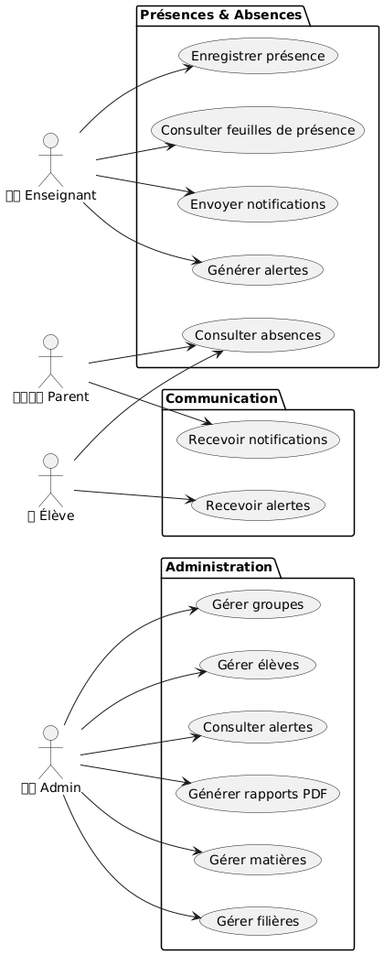
Architecture de l’application
1– Diagramme de cas d’utilisation

Slide 7
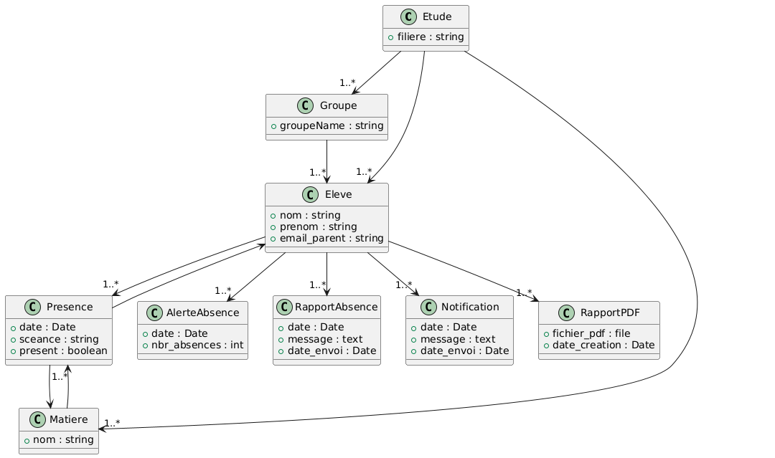
2- diagramme de classes

Slide 8
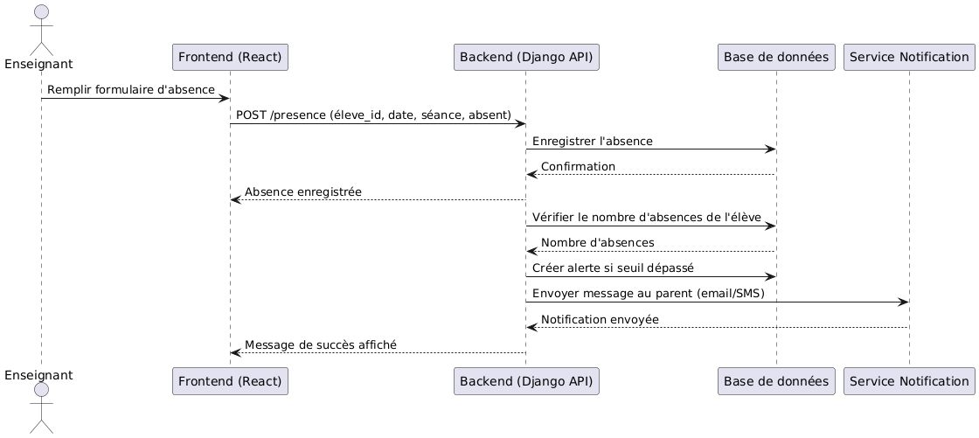
3 – Diagramme de séquence

Slide 9


Technologies Utilisées
Dans le cadre de ce projet, plusieurs technologies modernes ont été utilisées pour garantir une application web performante, responsive et évolutive. Le frontend a été développé en React.js, permettant une interface utilisateur fluide et dynamique. Pour la partie backend, nous avons utilisé Django, un framework robuste en Python, accompagné de Django REST Framework afin de fournir une API RESTful consommée par React. La communication entre les deux couches se fait principalement via des requêtes HTTP utilisant Axios. Pour la mise en forme et le design, CSS a été utilisé, offrant une personnalisation rapide et efficace. Enfin, toutes les données sont stockées dans une base de données SQLite selon l’environnement, assurant la persistance des informations.

Slide 10
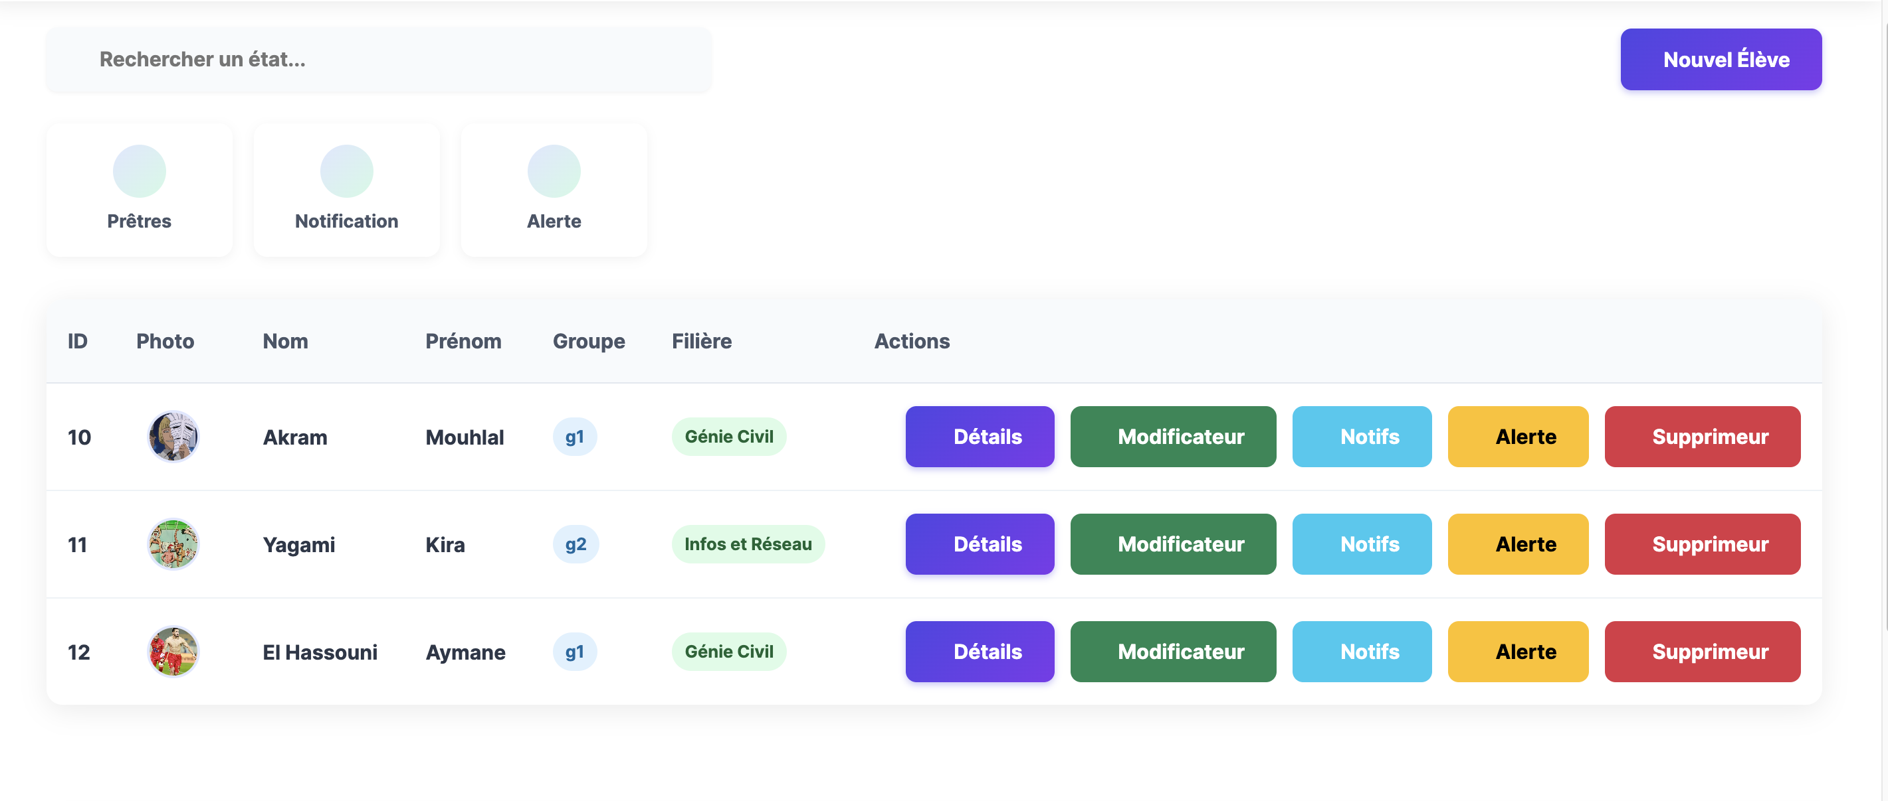

Slide 11
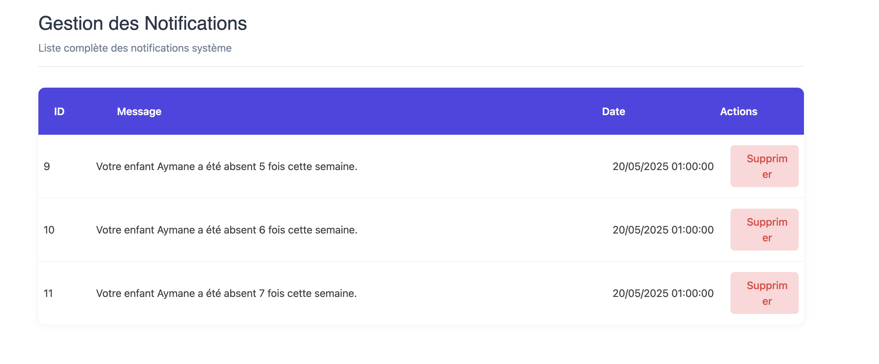

Slide 12
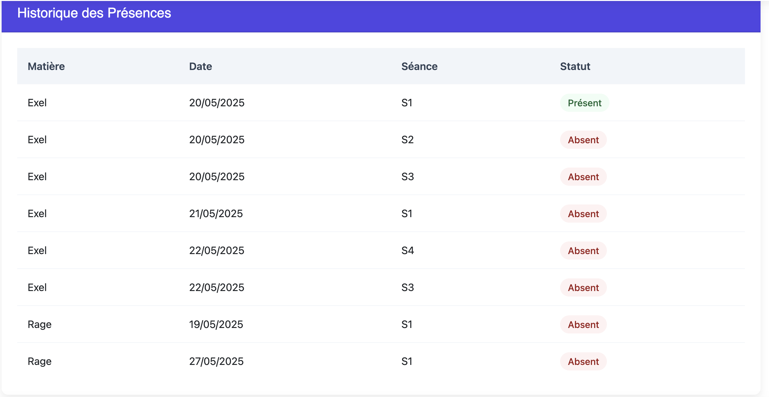
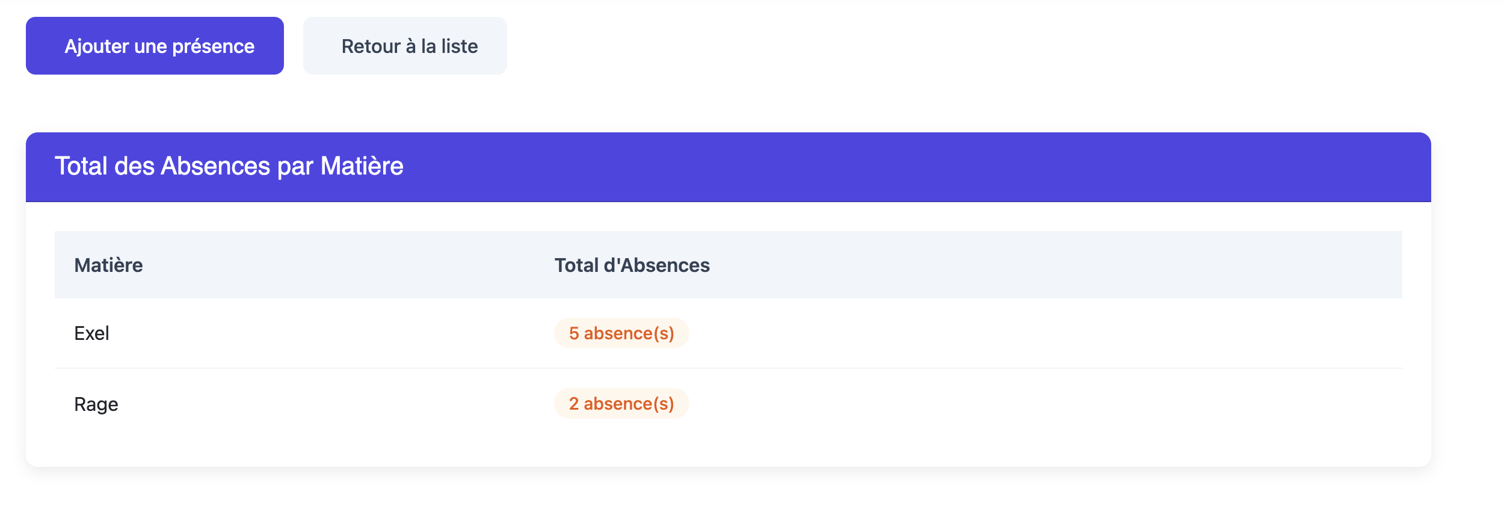


Slide 13
Conclusion
En conclusion, ce projet nous a permis de concevoir et de développer une application web dédiée à la gestion des absences scolaires, en combinant les technologies Django pour le backend et React.js pour le frontend. L’objectif principal

